Slide 1
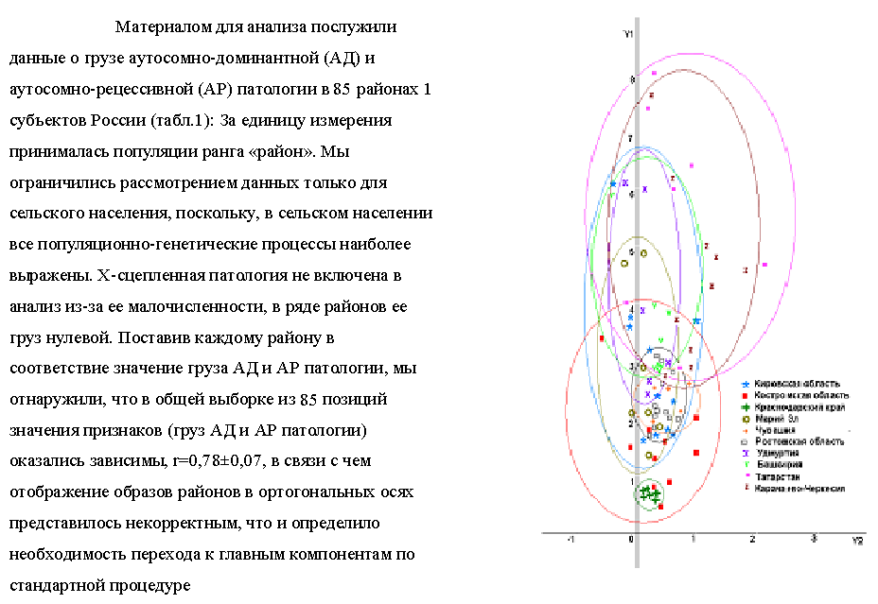
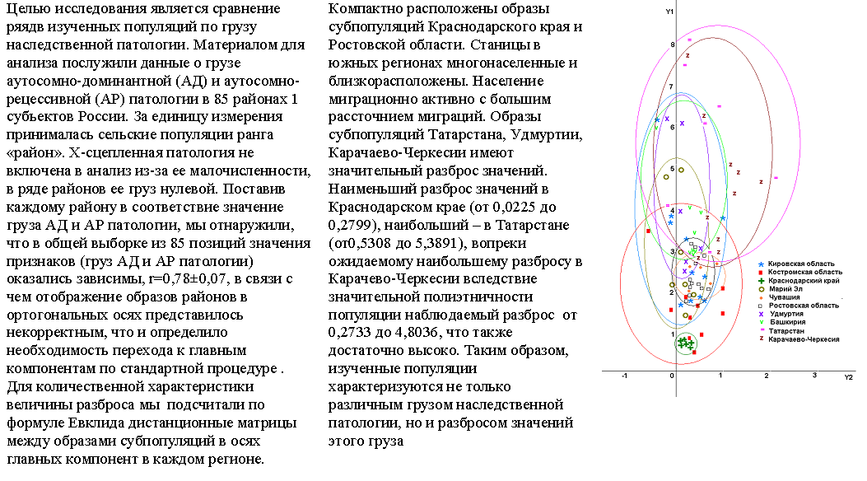
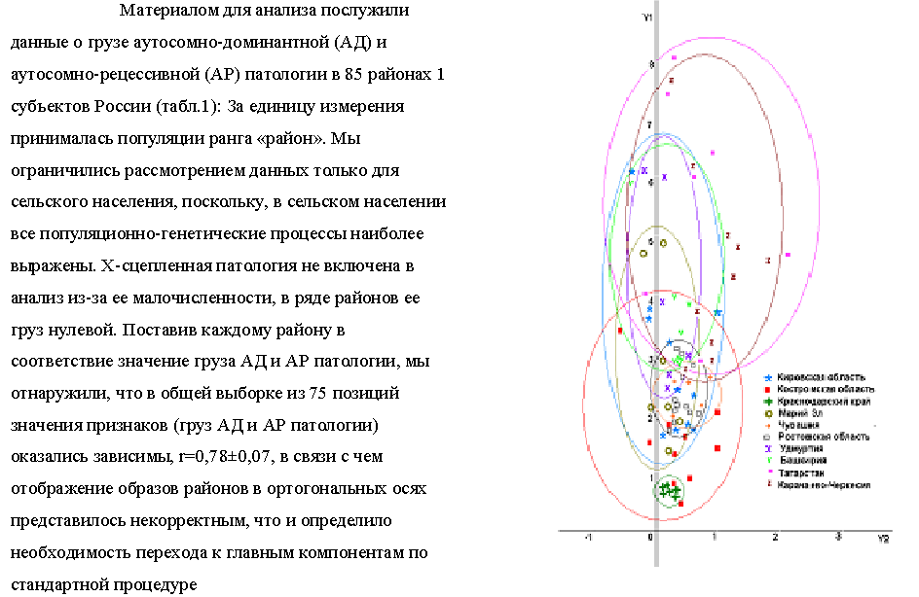
Характеристика генетической гетерогенности популяций через груз наследственной патологии Ельчинова Г.И., Кадышев В.В., Зинченко Р.А. Медико-генетический научный центр им. академика Н.П.Бочкова, Москва, 115522 грант РФФИ 17-15-01051

